Slide 1


Universidade de Brasília
IEEE Student Branch
Apresentação Período 5:
LLM
Daniel, Gustavo, Márcio, Matheus
www.ieee.org

Slide 2
Universidade de Brasília
IEEE Student Branch
O que é uma LLM?
1) LLM: Large Language Models;
2) Modelos de lingaugem treinados em grande volume de texto;
3) Capazes de gerar, completar, traduzir, …, texto;
4) Exemplos: ChatGPT, Gemini, DeepSeek, LLaMA.
www.ieee.org

Slide 3
Universidade de Brasília
IEEE Student Branch
Como funcionam? “Attention is All You Need”
1) Arquitetura base:
Transformes → embeddings + atenção + camadas;
2) Treinamento:
Pré-treinamento com uma grande quantidade de texto + previsão de tokens(GPT/BERT ) + fine-tuning + RLHF;
3) Parâmetros:
Milhões até trilhões de parâmetros → custo alto!(memória, processamento, energia).
www.ieee.org

Slide 4
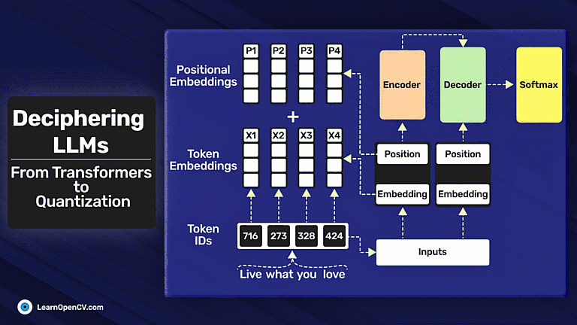
Universidade de Brasília
IEEE Student Branch
Visualização:
O texto é tokenizado, embedado, recebe codificação posicional;
Passa por layers de self-attention múltiplas cabeças (cada cabeça aprende aspectos diferentes como sentimento ou nomes);
Feed-forward networks para gerar a saída.
www.ieee.org

Slide 5
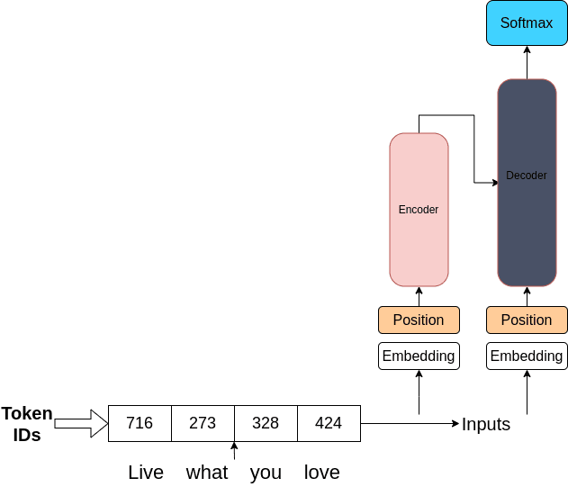
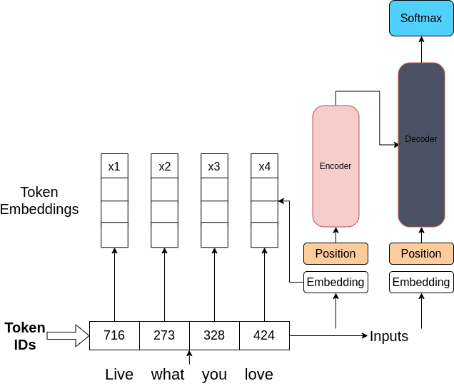
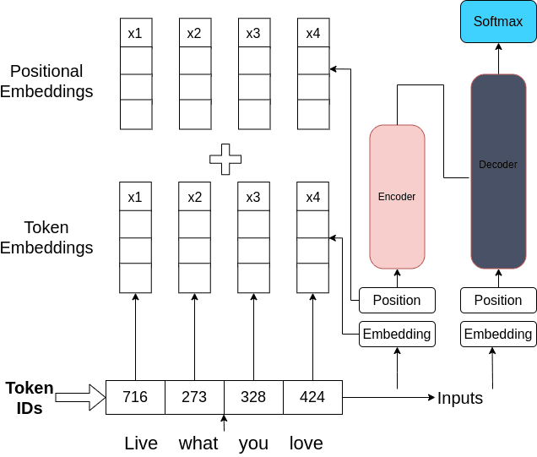
Universidade de Brasília
IEEE Student Branch
Visualização:
Tokenização do input
Token embedding
Positional embedding
www.ieee.org

Slide 6
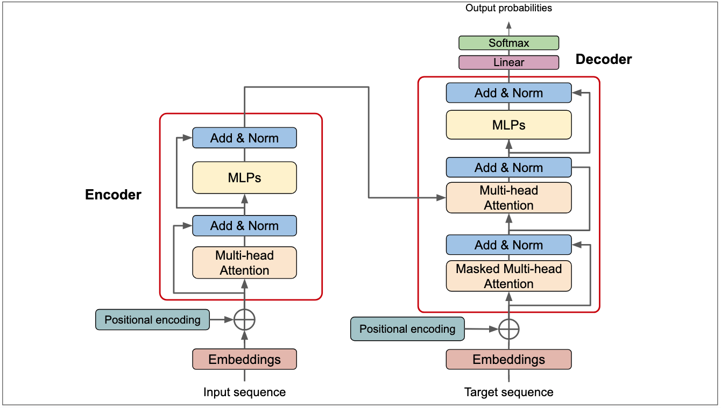
Universidade de Brasília
IEEE Student Branch
Desvendando os Transformers:
1) Input embeddings + positional encoding;
2) Encoder: Multi-head Self-Attention + Add & Norm + FNN;
3) Decoder: Masked Multi-head Self-Attention + Add & Norm + Multi-head Cross Attention + FNN;
4) Output layer.
www.ieee.org

Slide 7
Universidade de Brasília
IEEE Student Branch
Implementação prática de um transformer!
https://github.com/gusfring41/Apresentacao-LLM-CIS
www.ieee.org

Slide 8
Universidade de Brasília
IEEE Student Branch
O que o futuro nos espera?
1) Modelos mais eficientes e acessíveis;
2) IA mais útil e especializada;
3) Impacto ambiental significativo;
4) Risco de uso malicioso e desigualdade.
www.ieee.org

Slide 9
Universidade de Brasília
IEEE Student Branch
Fontes:
1) https://arxiv.org/abs/1706.03762
2) https://learnopencv.com/deciphering-llms/
3) https://jalammar.github.io/illustrated-transformer/
4) https://www.youtube.com/watch?v=LPZh9BOjkQs&ab_channel=3Blue1Brown
5) https://www.youtube.com/watch?v=wjZofJX0v4M&ab_channel=3Blue1Brown
www.ieee.org

Slide 10
Universidade de Brasília
IEEE Student Branch
Obrigado!
www.ieee.org

